Slide 1
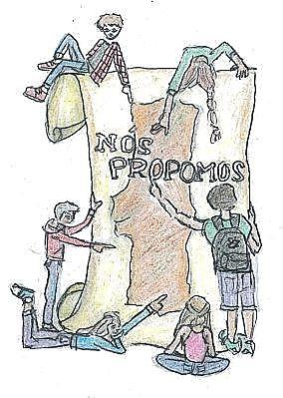
Dinamização da Zona Desportiva de Felgueiras
11ºC – Abril de 2015 – Geografia A
Professora Susana Amaral
Trabalho realizado por:
Ana Rita Marinho
Mariana Cunha
Elvira Ferreira
Gina Pinto
Fábio Pereira

Slide 2
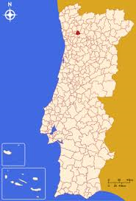
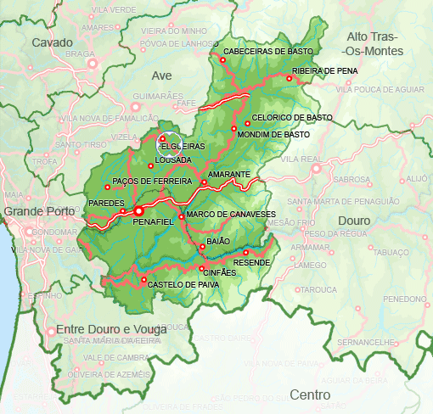
Localização de Felgueiras
Fig.1- Localização de felgueiras
O concelho de Felgueiras localiza-se no distrito do Porto, abrange cerca de 116 km², repartidos por 32 freguesias. Integra quatro centros urbanos: Felgueiras, sede do concelho, Lixa, Barrosas e Longra. É limitado a Norte por Fafe e Guimarães, a Sul por Lousada e Amarante, a poente por Vizela e a Nascente por Celorico de Basto.

Slide 3
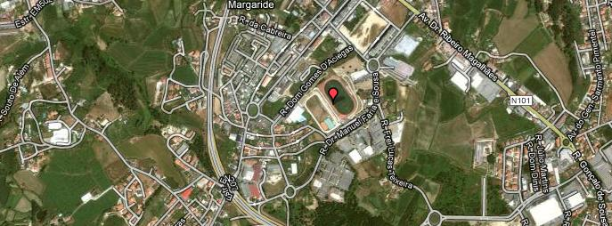
Planta Funcional da Zona Desportiva
Fig.2 Planta funcional da zona desportiva e principais acessos

Slide 4
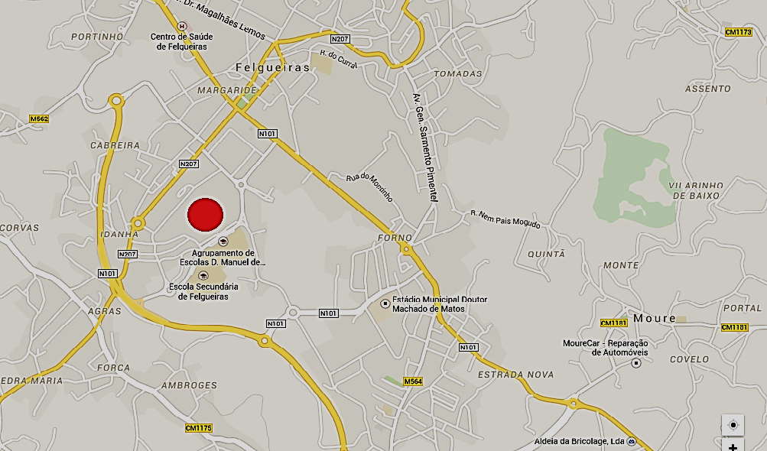
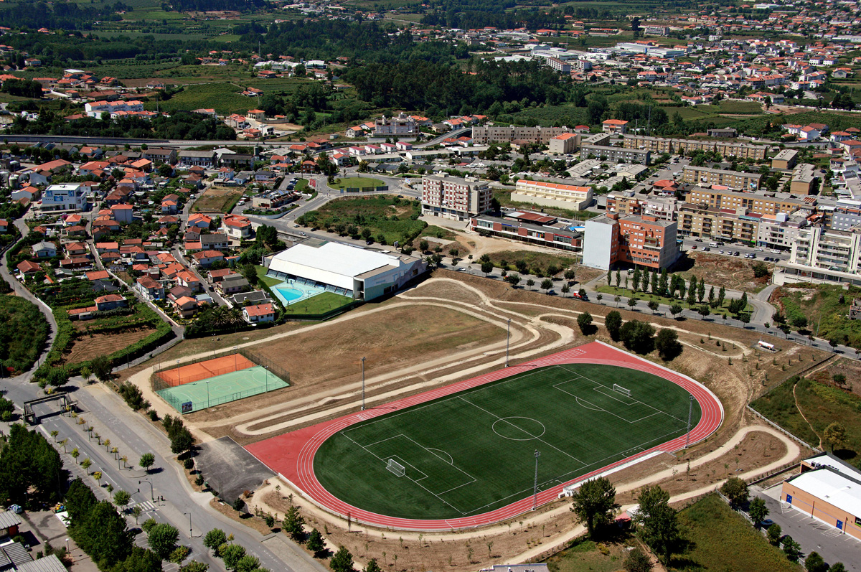
Localização da Zona Desportiva
A zona desportiva de felgueiras localiza-se numa zona central da cidade , de fácil acesso para quem vem de fora. Esta área de lazer apresenta boas infraestruturas para apoio das modalidades desportivas e uma boa zona de estacionamento. Apesar das mais valias de que este local já dispõe, ainda apresenta algumas carências, as quais pretendemos resolver.
Fig.3 – Localização da zona Desportiva

Slide 5
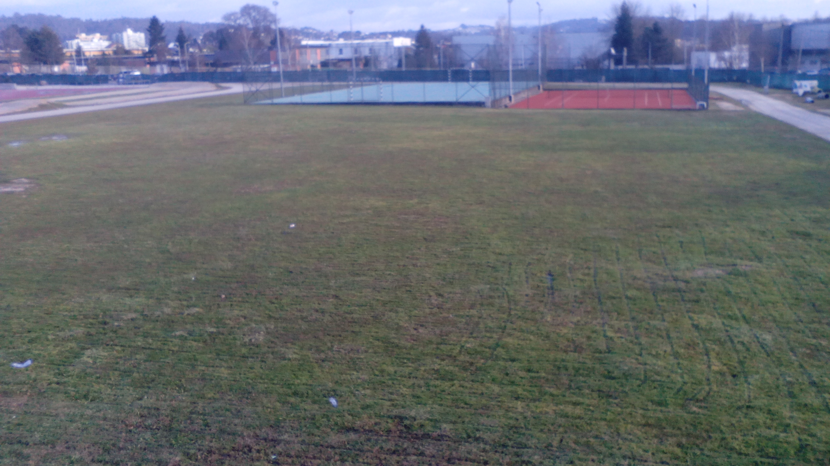
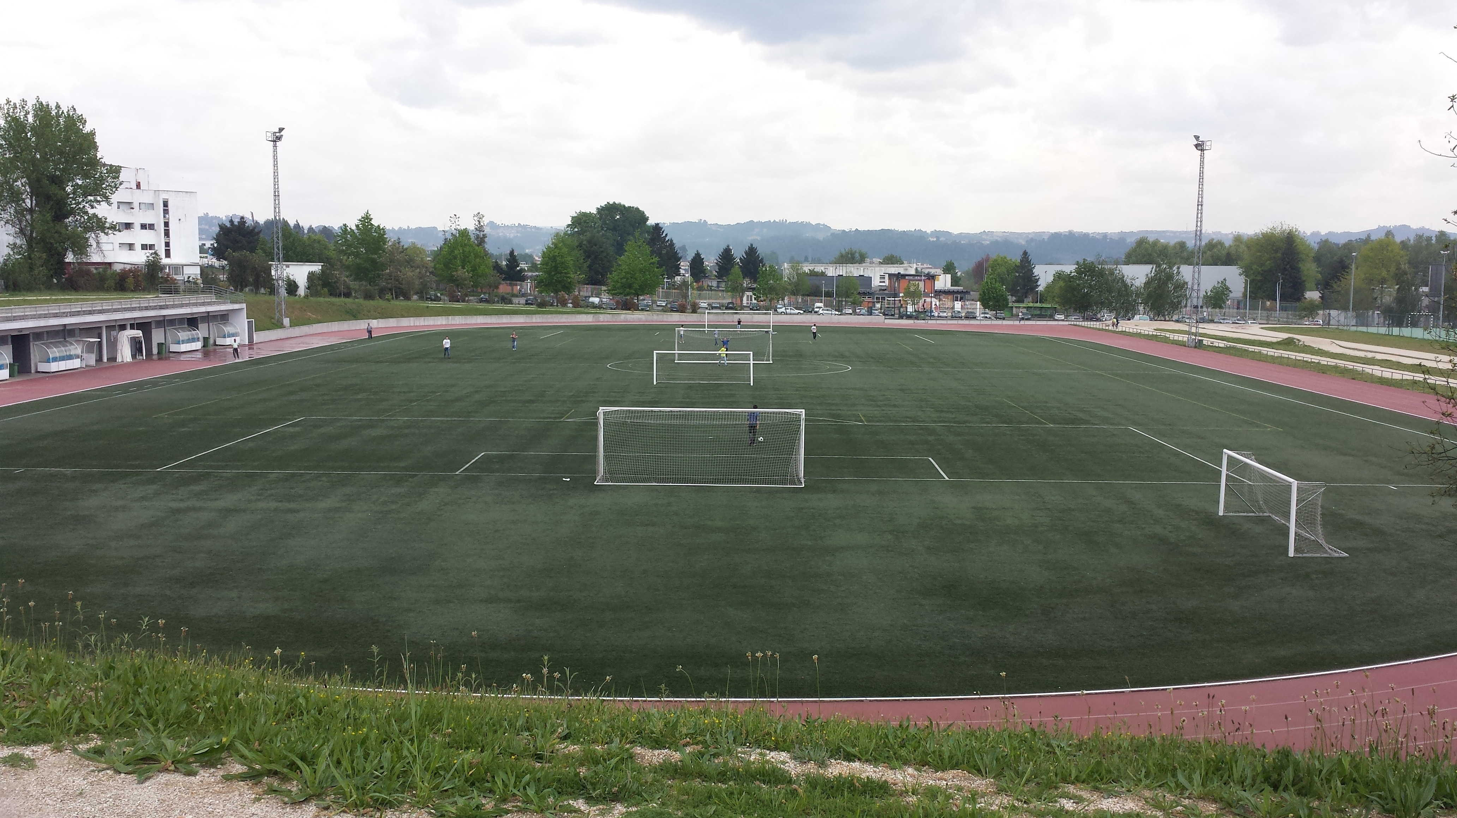
Oferta existente zona desportiva
Fig.4
Fonte: fotografia tirada a 21 de Janeiro de 2015
Fig.5
Fonte: fotografia tirada a 21 de Janeiro de 2015
- Campo de futebol sintético;
- campo de ténis e futebol;
- Zonas verdes;
-Circuitos pedestres;
-Skate park

Slide 6
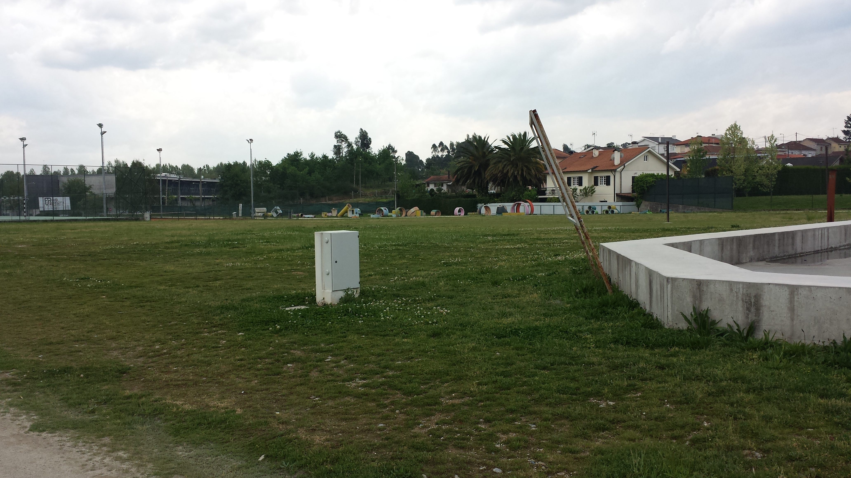
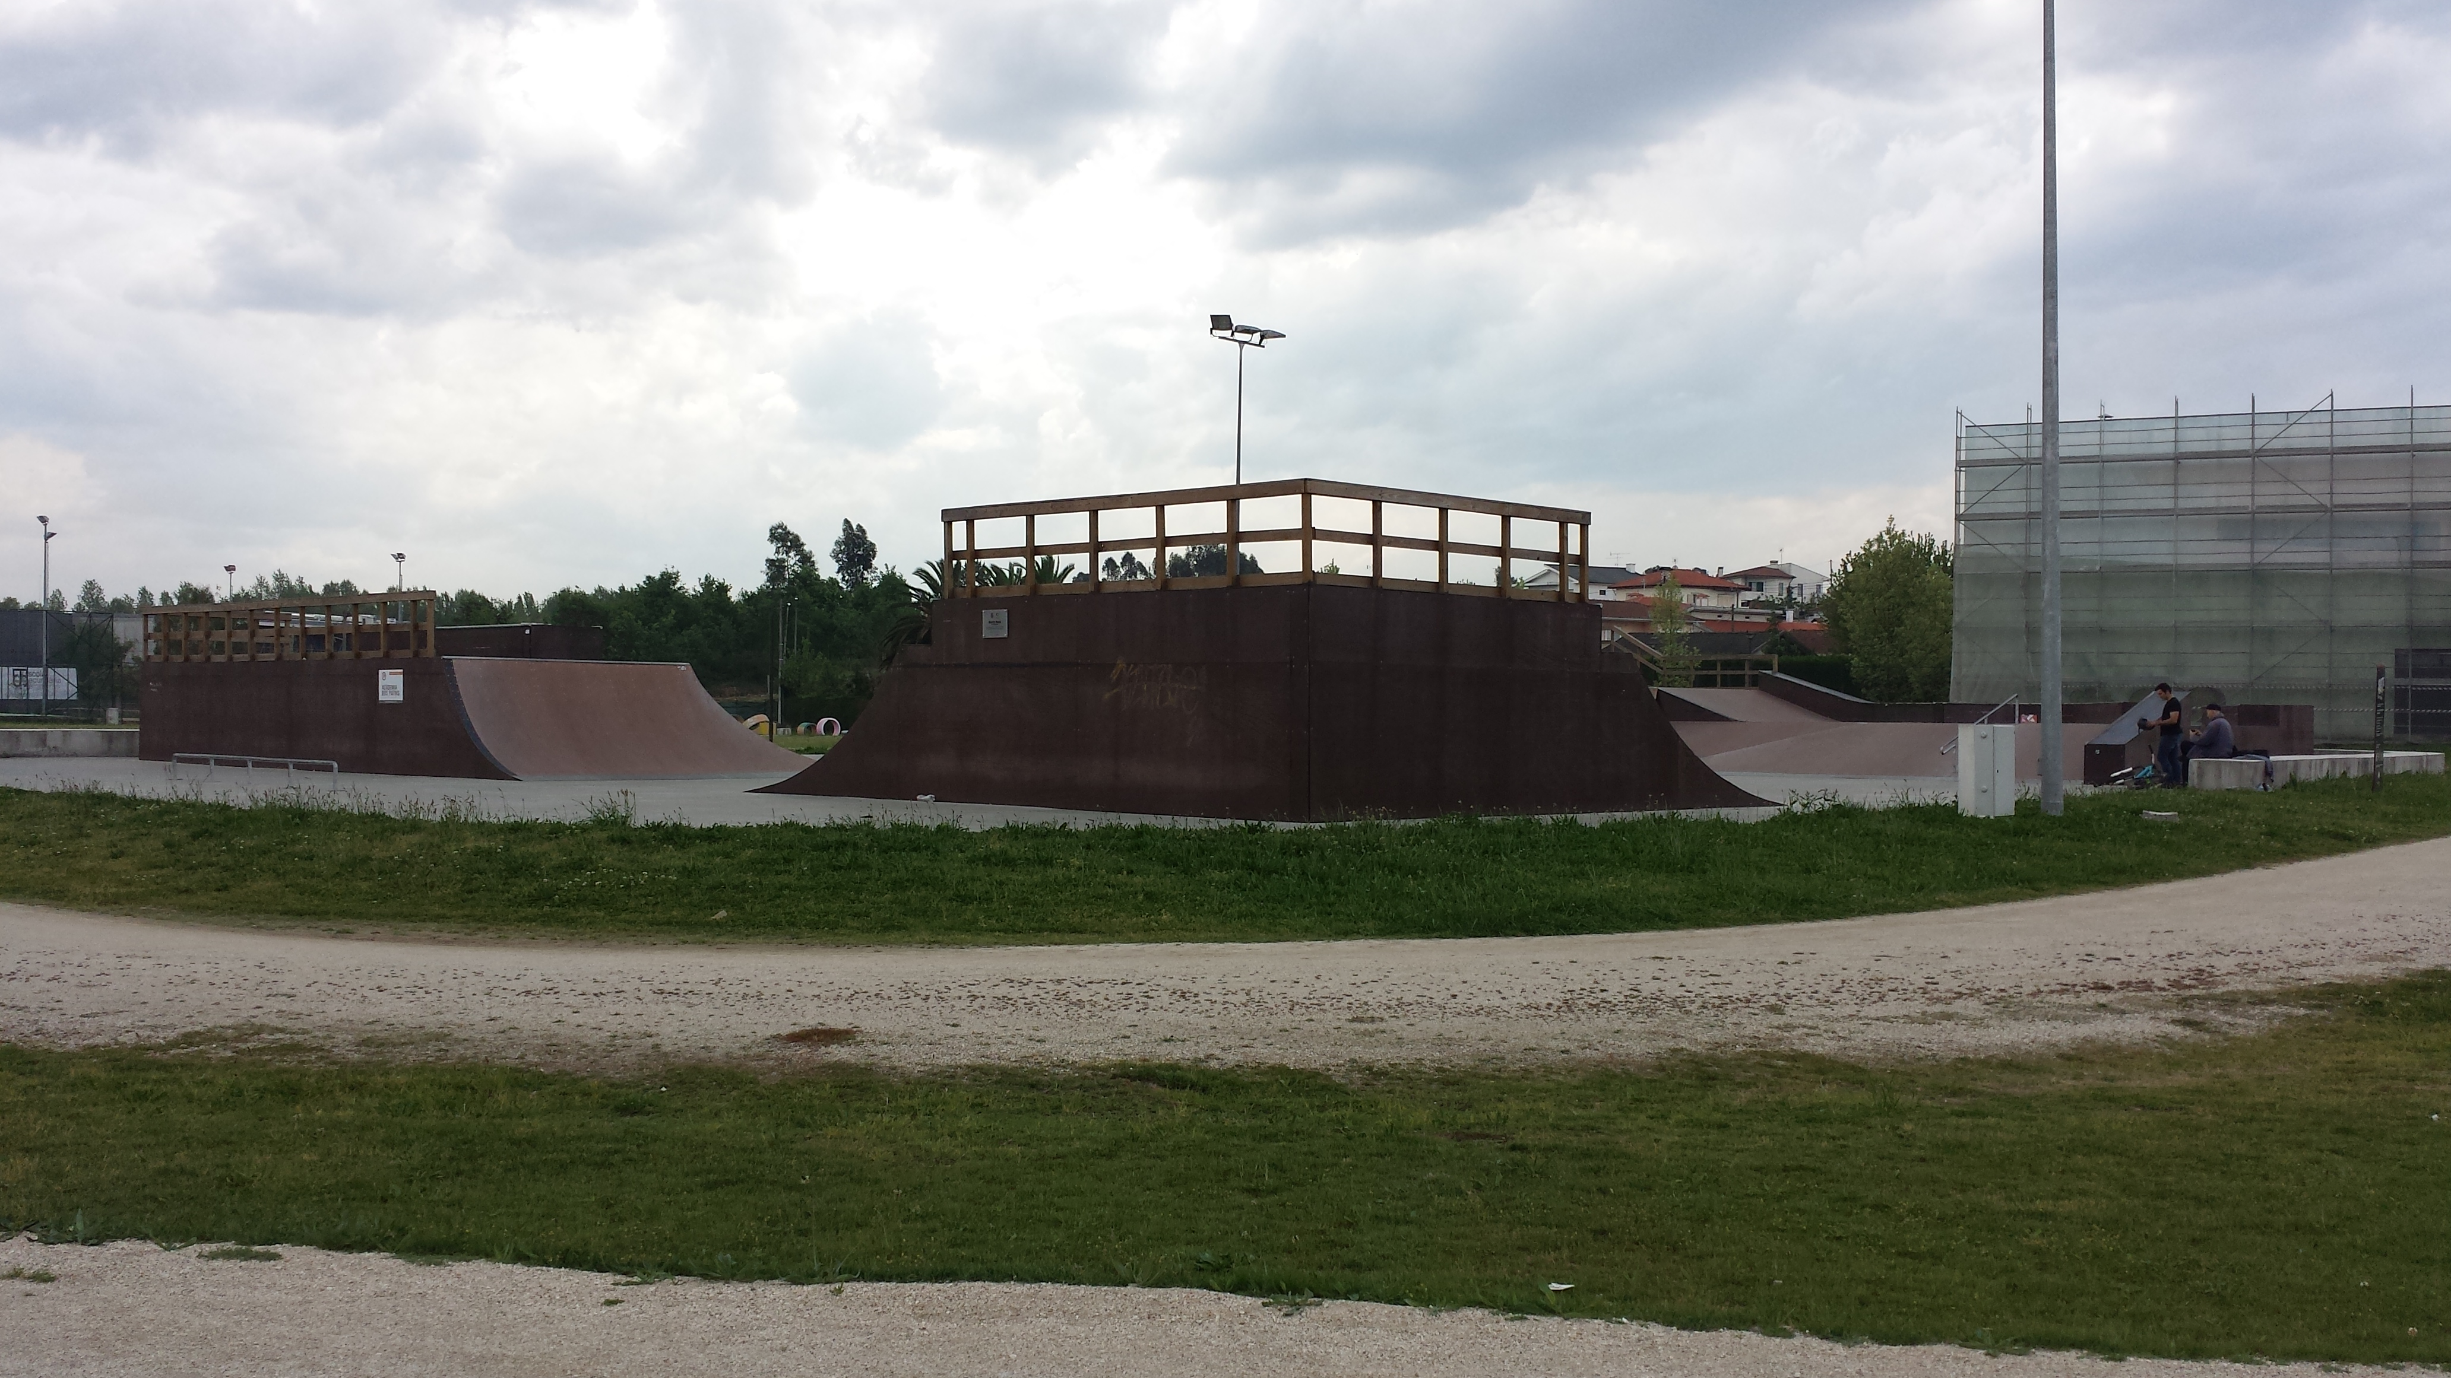
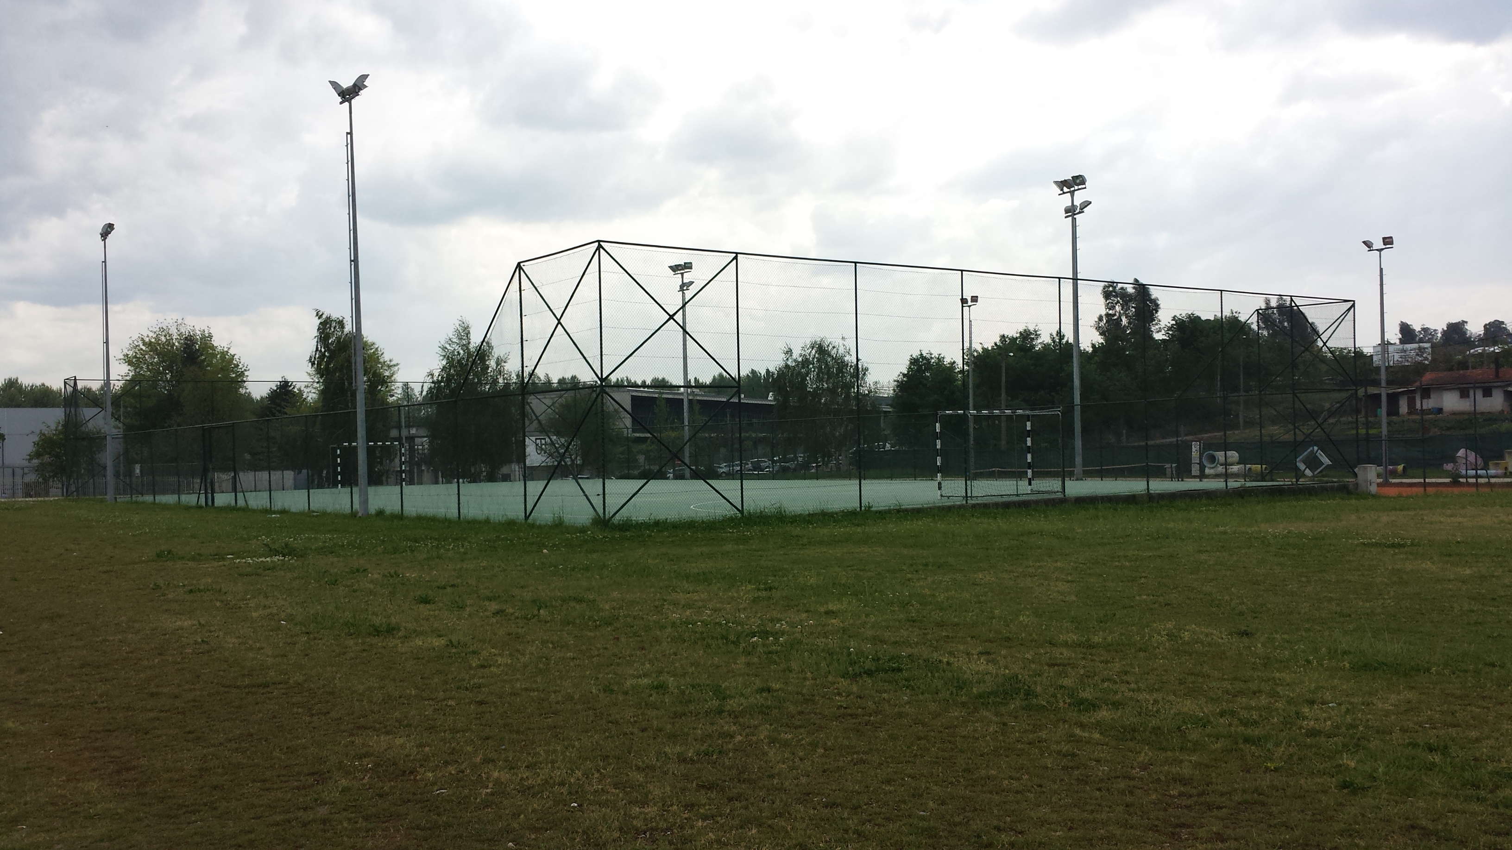
Fig.7
Fonte: fotografia tirada a 21 de Janeiro de 2015
Fig.6
Fonte: fotografia tirada a 21 de Janeiro de 2015
Fig.8
Fonte: fotografia tirada a 21 de Abril de 2015

Slide 7
Aspetos que propomos melhorar:
Remodelação do campo de futsal e ténis
Remodelação do circuito pedestre
Criação de um circuito de manutenção
Criação de uma zona de lazer (com aproveitamento de energia solar e jardim de plantas aromáticas)

Slide 9
Após a elaboração e sucessiva análise de inquéritos a uma amostra da população constatamos que:

Slide 10
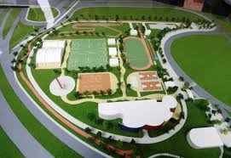
A nossa proposta de intervenção
Consideramos que a nossa proposta pode traduzir-se numa melhor qualidade de vida para os felgueirenses, pois poderão encontrar neste local uma futura ciclovia para percursos em bicicleta e um pavimento de corrida que permitirá a pratica de atletismo em segurança. Para além disto , ainda terão ao dispor um circuito de manutenção e um espaço de lazer, para diferentes gerações.
Fig.9 - Antes
Fig.10 - Depois
Zona de Lazer
Campo de futebol e pista de atletismo
SkatePark
Campo de ténis
Circuito de Manutenção
Circuito de bicicletas

Slide 11
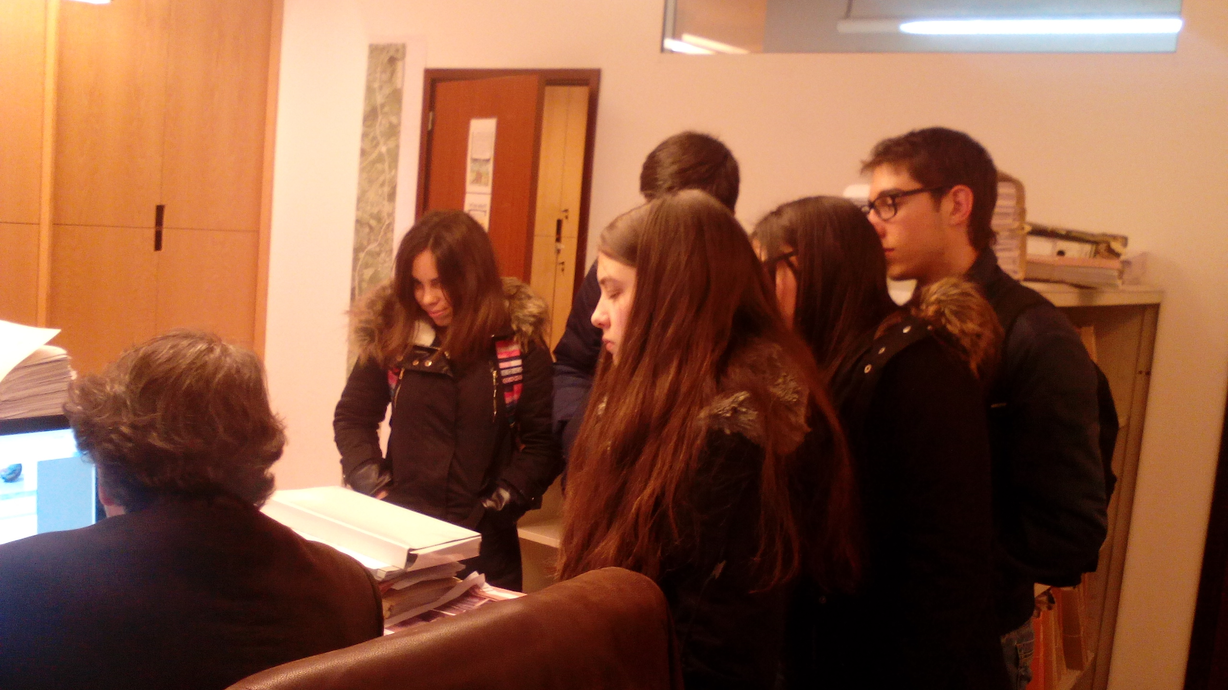
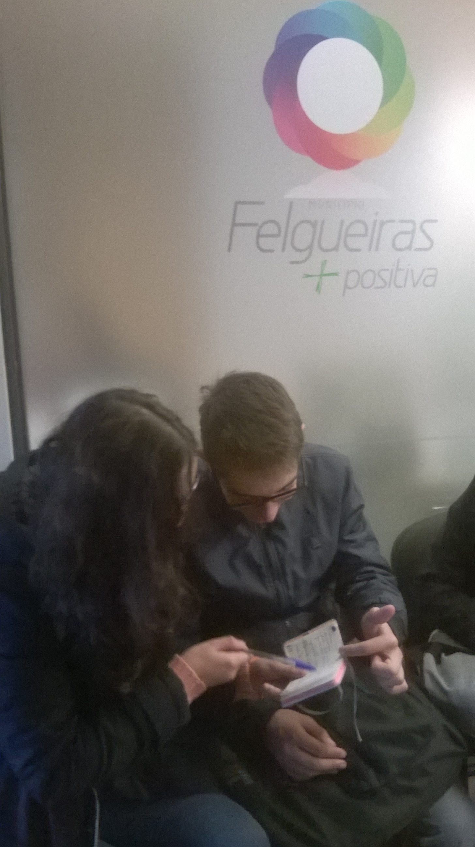
Grupo em trabalho de campo
Fig.12 – Grupo com o arquiteto da câmara municipal de Felgueiras
Fonte: fotografia tirada a 21 de Janeiro de 2015
Fig.12 –Na câmara municipal de Felgueiras
Fonte: fotografia tirada a 21 de Janeiro de 2015

Slide 12
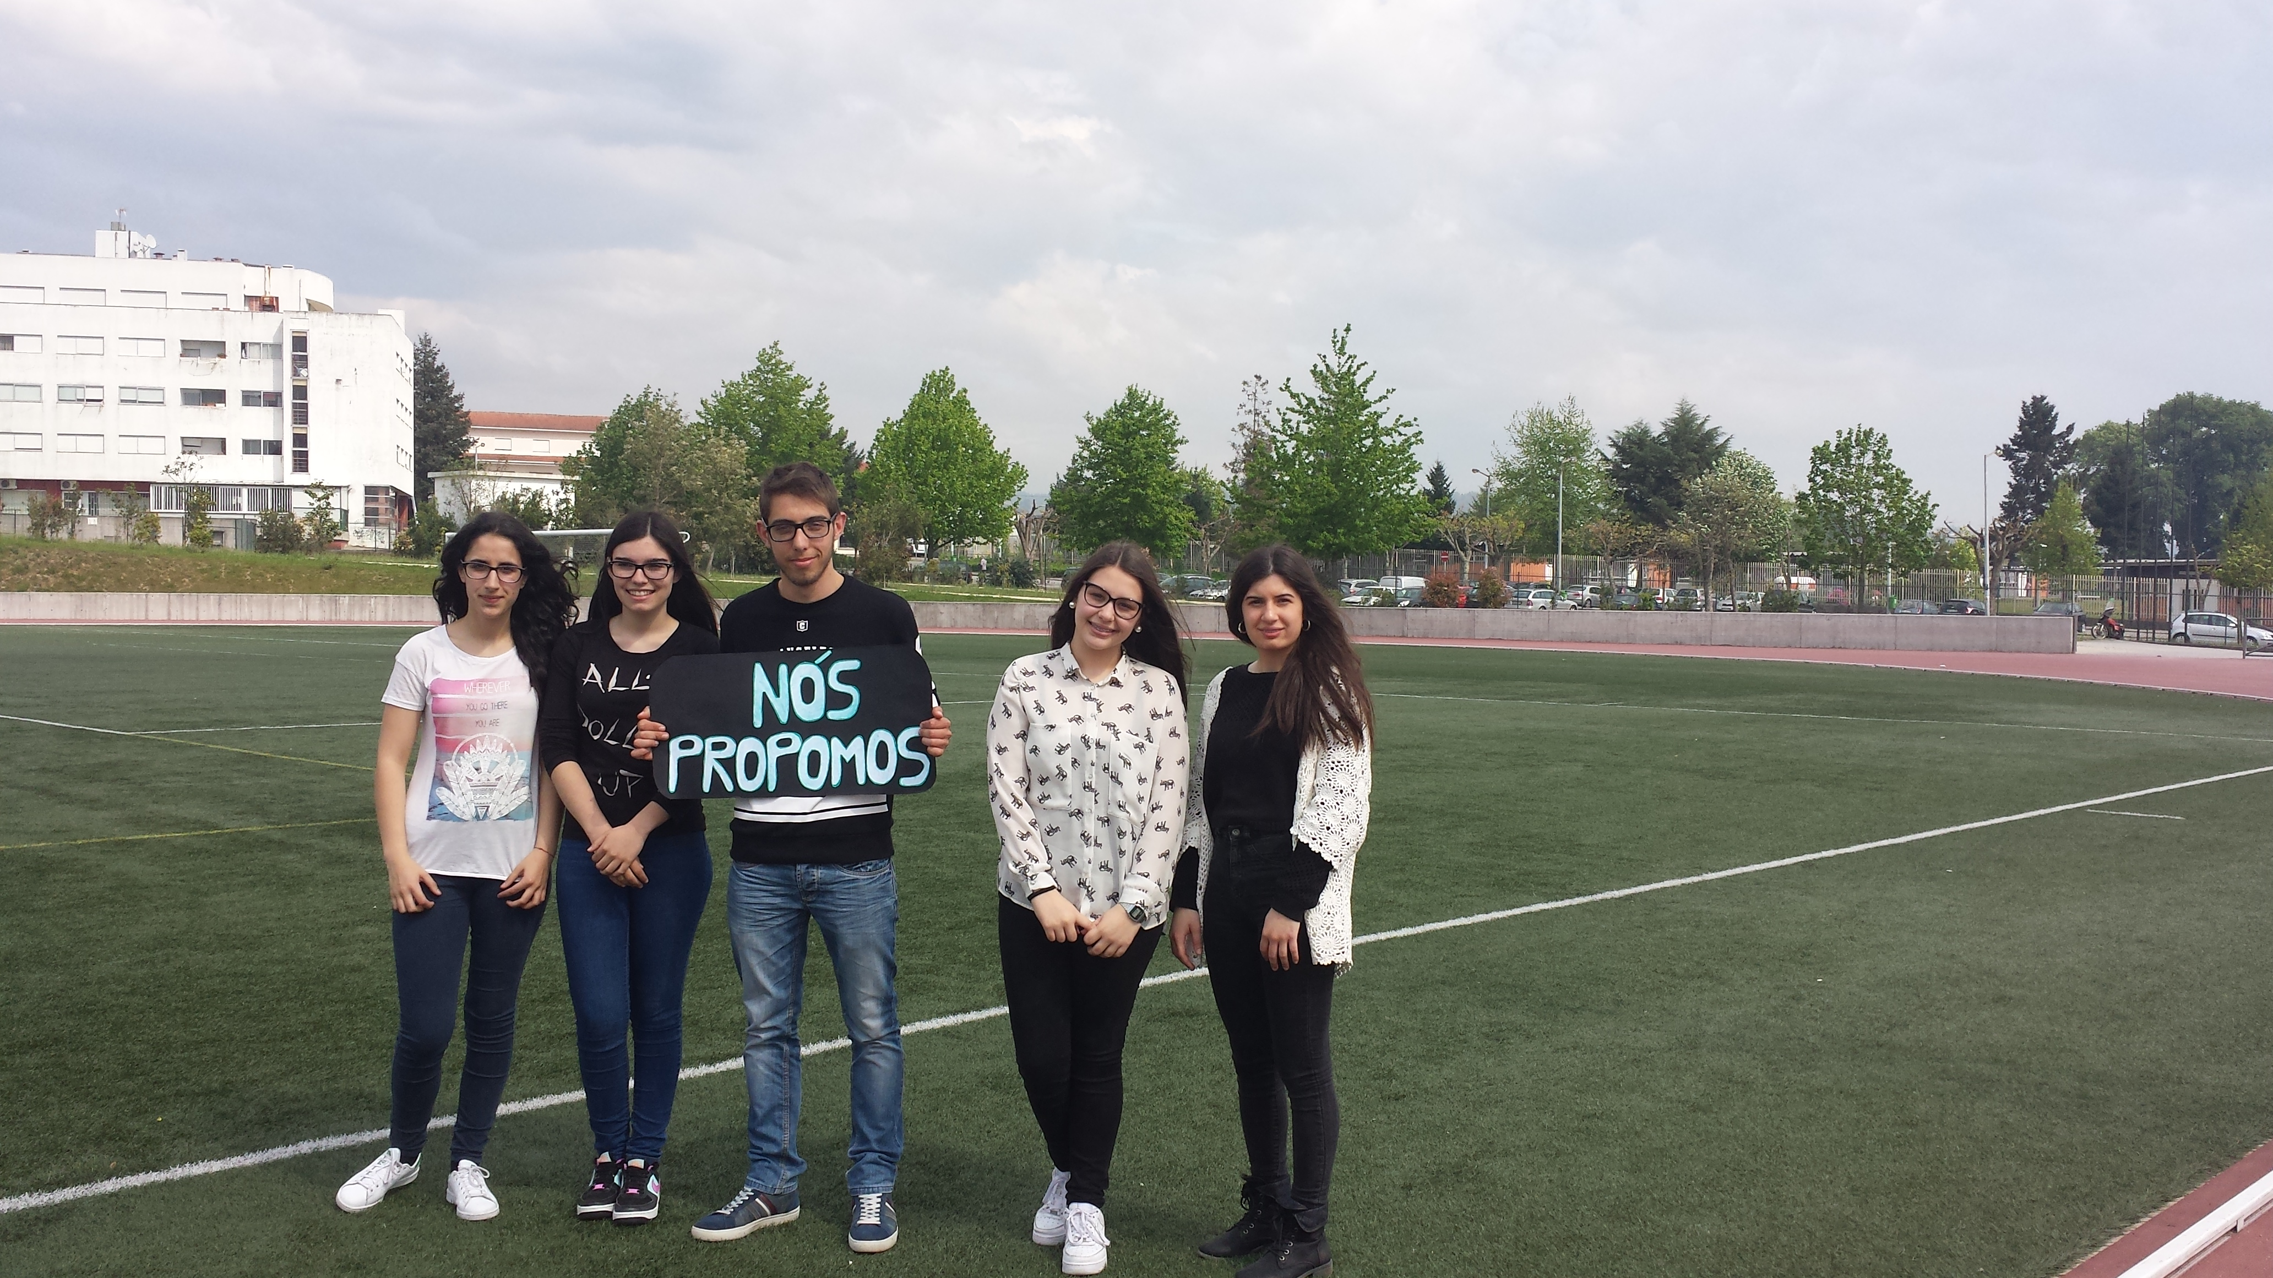
Nós propomos uma nova vida, para a Zona Desportiva de Felgueiras!!

Slide 13
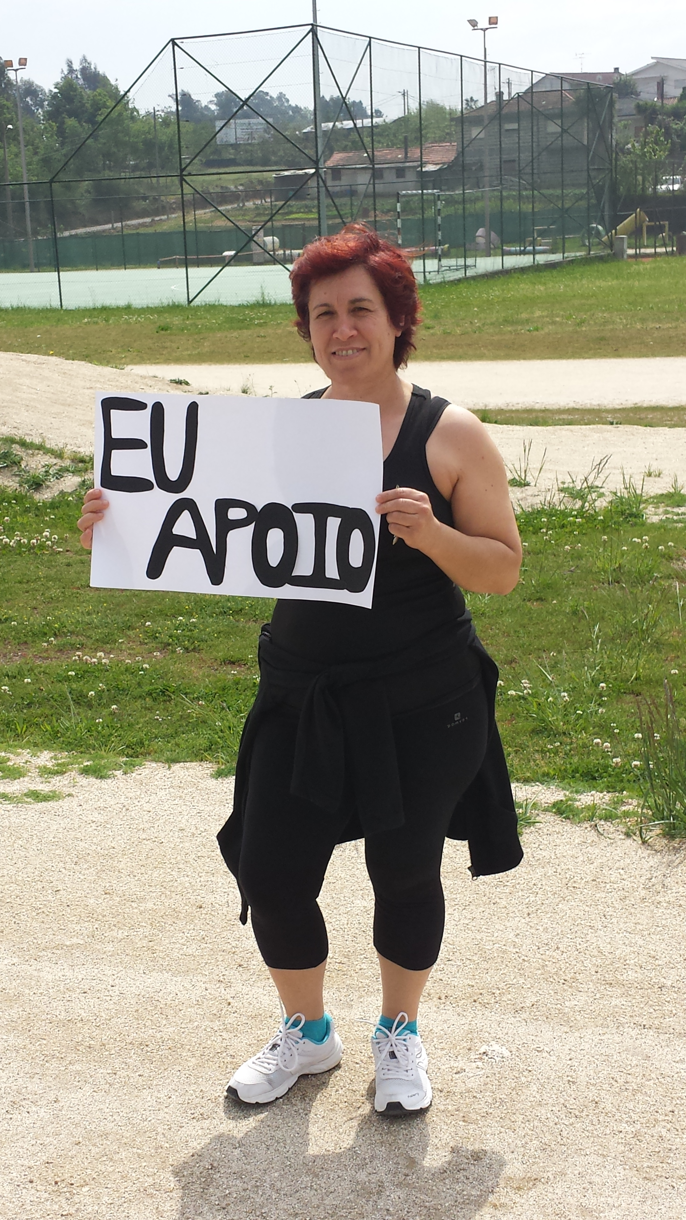
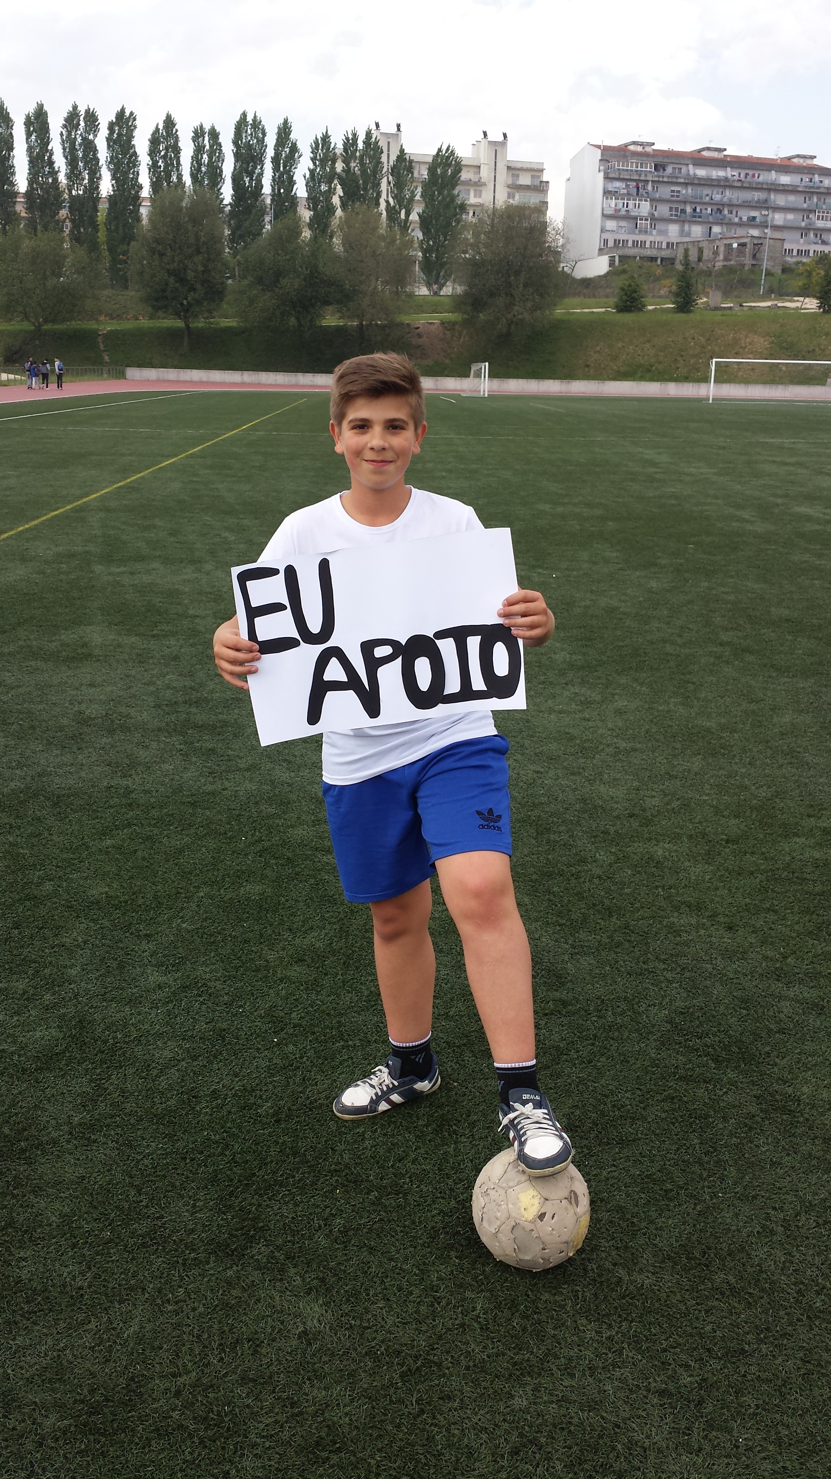
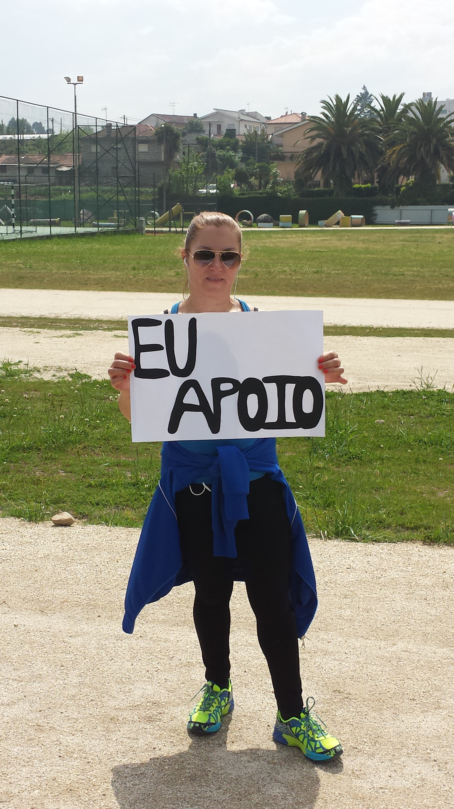

Slide 14
Conclusão
Na elaboração deste trabalho tivemos em consideração as infraestruturas existentes e o desejo da população em usufruir deste espaço.
Para a concretização do trabalho tivemos o apoio da câmara municipal de felgueiras e em particular do arquiteto António Geadas, que nos forneceu algum apoio técnico.
Com este trabalho ficamos a conhecer de maneira mais aprofundada a forma como se organiza o espaço no concelho. Concluímos assim que devemos sempre ter em consideração vários fatores na escolha da localização de todos os equipamentos, de modo a que exista maior coesão territorial e maior qualidade de vida da população.

Slide 15
Bibliografia/Fontes
http://www.arcgis.com/home/item.html?id=e334306c1ace4178b7a4dbe1e743c60f
www.cm-felgueiras.pt/download/.../pdm-alteracao-e-republicacao-2013
http://www.pordata.pt/

